Slide 1
Инновации образования – для инновационного развития экономики Дальнего Востока
Калачева Наталья Александровна
Директор КГБОУ СПО Технический колледж

Slide 2
Российское образование – 2020: Современная модель образования, ориентированная на решение задач инновационного развития экономики:
Необходимым условием формирования инновационной экономики является модернизация системы образования, становящейся основой динамичного экономического роста и социального развития общества, фактором благополучия граждан и безопасности страны.

Slide 3
Программа «Развитие образования и молодежной политики Хабаровского края»
Основная цель:
Обеспечение доступности качественного образования, соответствующего требованиям инновационного социально-экономического развития Хабаровского края
Основные задачи профессионального образования:
1. Обеспечение соответствия качества профессионального образования и условий реализации программ требованиям ФГОС и перспективам развития экономики края;
2. Создание условий для развития системы непрерывного образования;
3. Внедрение инновационных технологий в деятельность учреждений профессионального образования

Slide 4
Основные направления инновационного развития:
создание инновационных структур;
изменение содержания профессионального образования;
повышение квалификации педагогических работников.

Slide 5
Инновационные структуры:
Ресурсные центры профессионального образования
Центры сертификации профессиональных компетенций
Образовательные кластеры
Бизнес - инкубаторы
Центры трансфера технологий

Slide 6
Ресурсные центры
В Хабаровском крае создано два Ресурсных центра:
Ресурсный центр профессионального образования в области строительства
на базе Хабаровского технического колледжа
Ресурсный центр в области судостроения на базе Профессионального лицея № 8
г. Комсомольска-на-Амуре

Slide 7
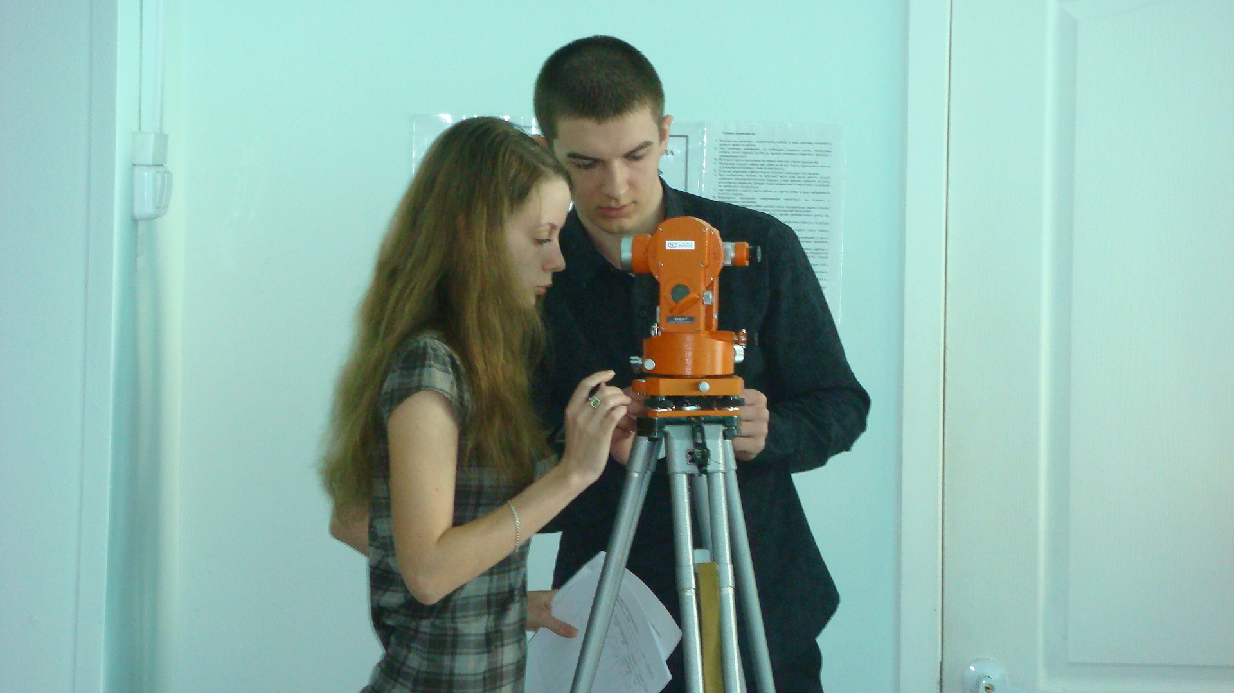
Олимпиада по специальности «Строительство и эксплуатация зданий и сооружений»

Slide 8
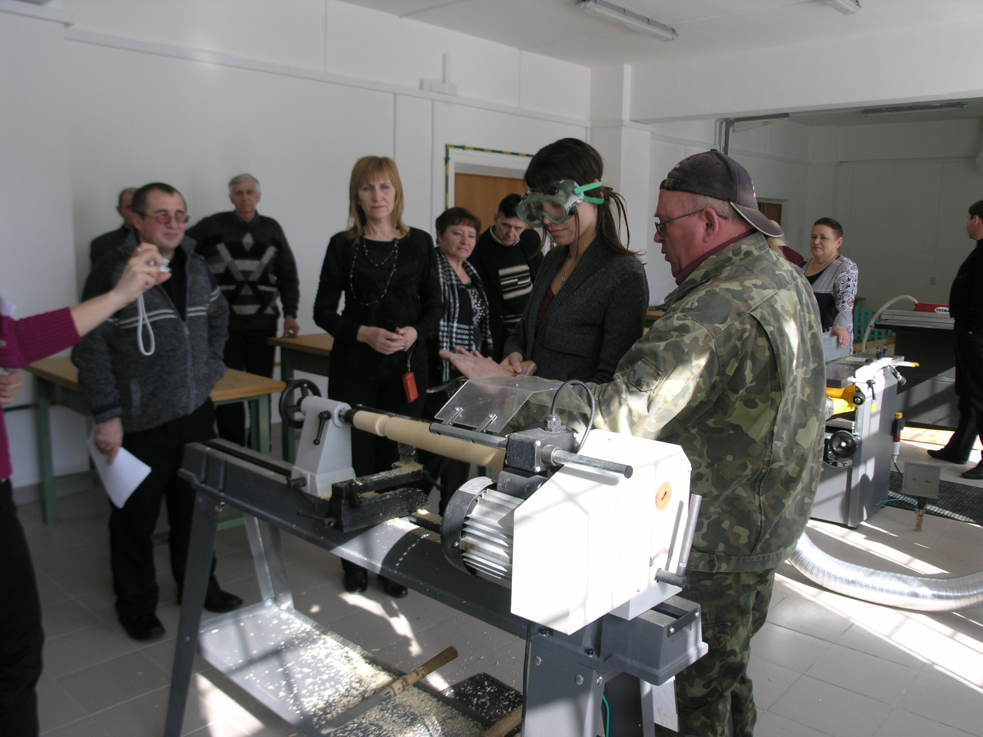
Мастер-класс по столярно-плотничным технологиям

Slide 9
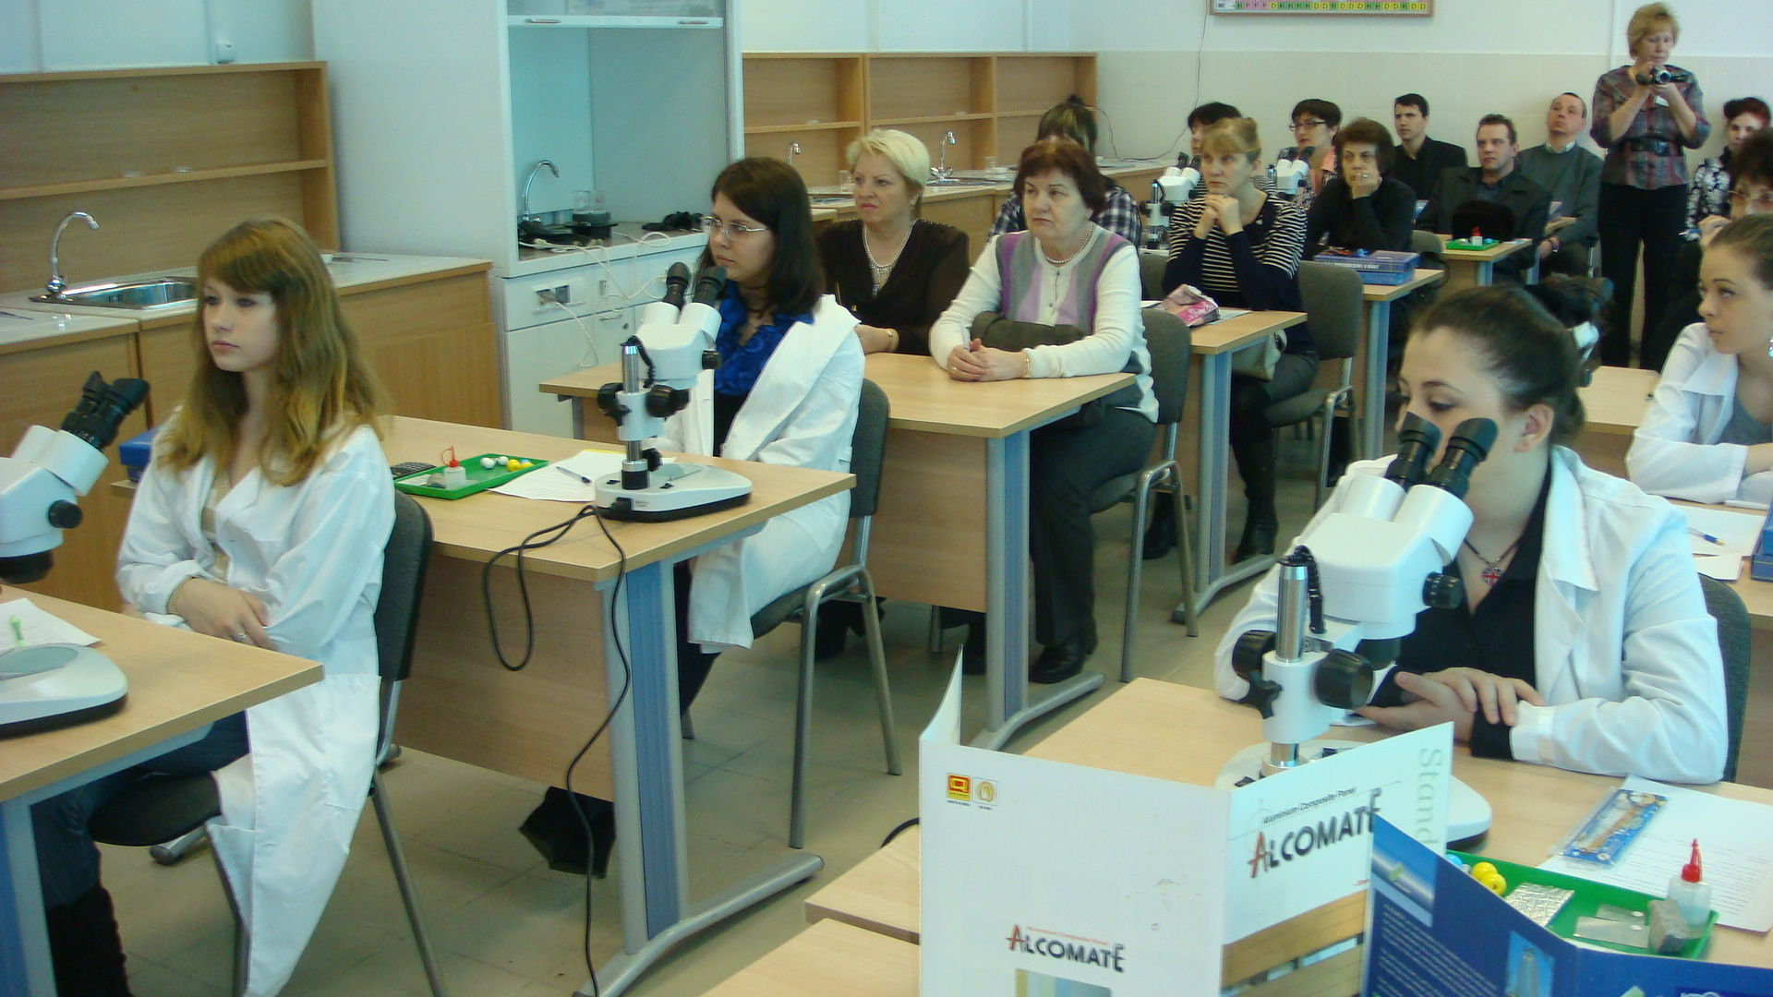
Мастер-класс по дисциплине «Строительные материалы»

Slide 10
Центр сертификации профессиональных квалификаций
Цели деятельности Центра сертификации:
  Обеспечение внедрения региональных профессиональных стандартов;
  Повышение качества профессионального образования
  Повышение социальной и личностной готовности выпускников к профессиональной трудовой деятельности в соответствии с требованиями работодателей
  Выполнение регионального заказа на подготовку рабочих кадров в соответствии со структурой спроса на рынке труда
  Развитие социального партнерства между сферами экономики и образования

Slide 11
Центр сертификации профессиональных квалификаций
Задачами центра сертификации:
Внедрение системы независимой сертификации профессиональной компетенции выпускников учебных заведений и работников предприятий
Обеспечение сертификации в соответствии с региональными стандартами с учетом специфики отрасли
Удостоверение соответствия уровня квалификации и компетенций персонала требованиям профессиональных стандартов с учетом специфики отрасли
Содействие работодателям в подборе квалифицированных работников, сертифицированных по профессиям и уровням квалификации
Повышение конкурентноспособности рабочей силы на внутреннем и внешнем рынке труда
Стимулирование мотивации рабочих кадров в области непрерывного профессионального образования

Slide 12
Изменение содержания
Уровни образования:
1) дошкольное образование;
2) начальное общее образование;
3) основное общее образование;
4) среднее общее образование;
5) среднее профессиональное образование;
6) высшее образование – бакалавриат;
7) высшее образование – подготовка специалиста, магистратура;
8) высшее образование – подготовка кадров высшей квалификации.

Slide 13
Изменение содержания
Подготовка специалистов по образовательным программам подготовки квалифицированных рабочих (служащих)
и специалистов среднего звена
РАЗРАБОТКА РЕГИОНАЛЬНЫХ ПРОФЕССИОНАЛЬНЫХ СТАНДАРТОВ

Slide 14
Повышение квалификации педагогических работников
Новый педагог:
не боится изменений;
педагог, который не только учит, но и создает условия для творческого самоопределения, саморазвития;
педагог-управленец;
педагог-методолог.

Slide 15
Спасибо за внимание!

